Slide 1
41. Viehwirtschaftliche Fachtagung LFZ Raumberg-Gumpenstein 09. und 10 April 2014
Die Milchproduktion auf meinem Betrieb unter dem Aspekt der geänderten Rahmenbedingungen
Gerhard Kappel

Slide 2
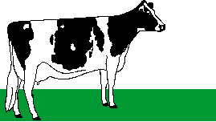
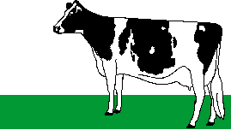

Slide 3
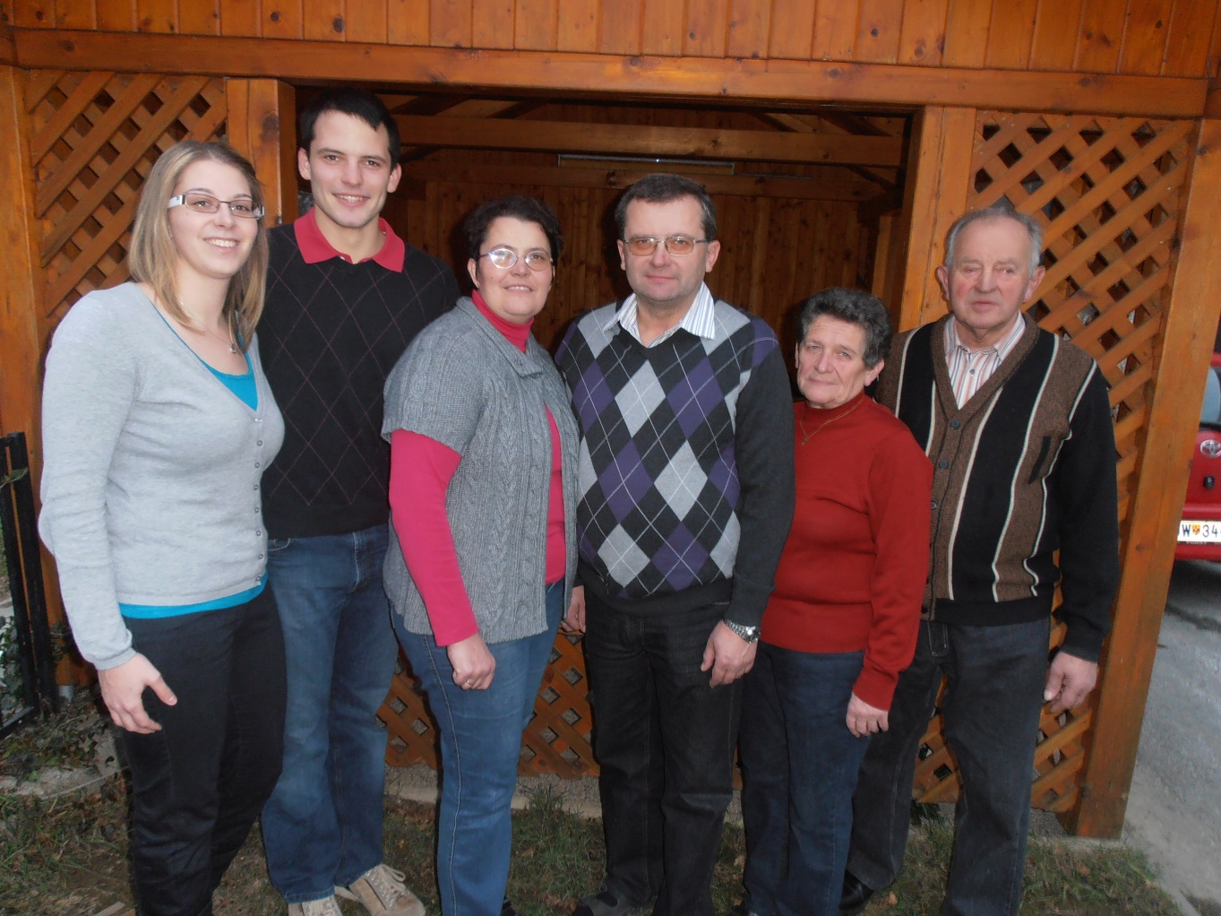
Familie
Bettina, Gerhard (1964, 1963)
Margarete, Johann (1939, 1938)
Jürgen, Manuela (1987, 1988)
Notes:
Beide ausserlandw. Berufe

Slide 4
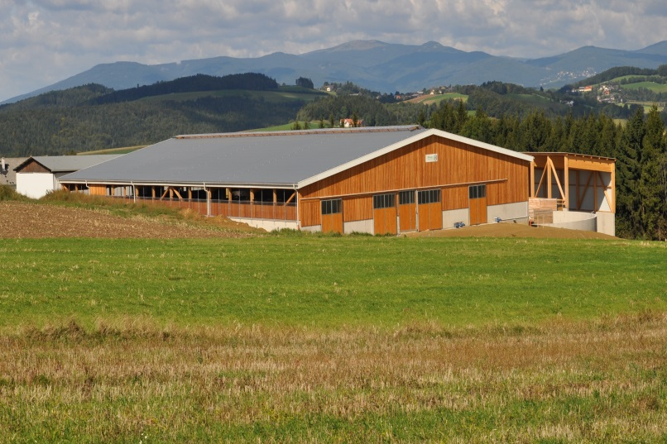
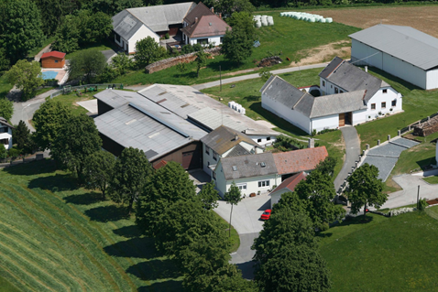
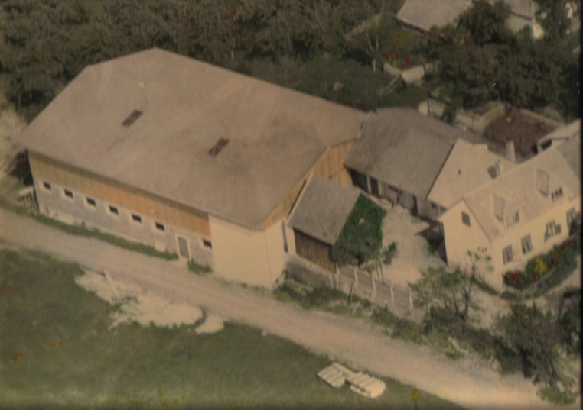
Betriebsentwicklung Um zu wissen wohin man will, muss man wissen woher man kommt
1931 Kauf des Hauses und Bau einer Schmiede
1935 Bau des landw. Gebäudes (4 Rinder)
1964 Kauf eines Gesamtbetriebes (8 ha)
1968 Neubau Stall 18 Rinder
1978 Milchquote 13.000 kg
1993 Milchviehstall 38 Kühe
1995 EU Beitritt, Quote 96.000 kg
2012 Rinderstall 120 Kühe
2013 Milchquote 545.000 kg

Slide 5
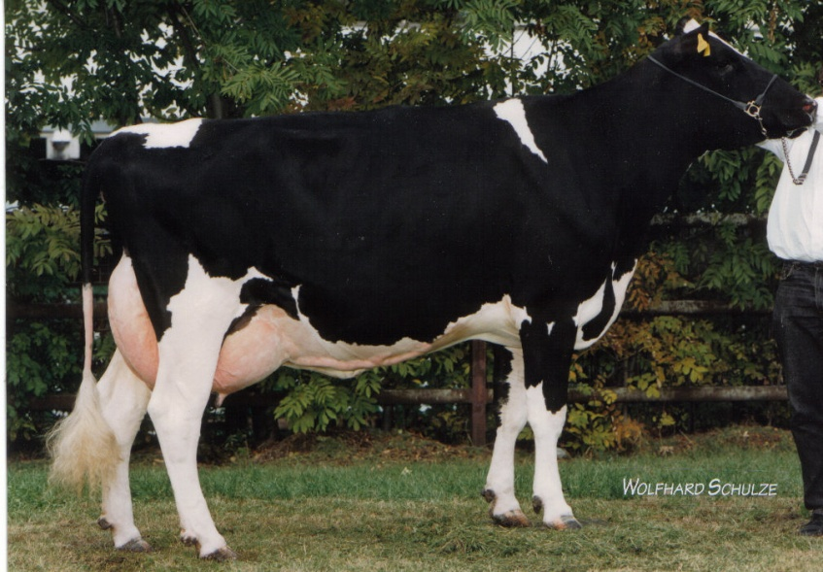
Betrieb
58 ha Landw. Nutzfläche (27 ha Pacht) 24 ha Silomais, 5 ha Roggen, 29 ha Grünland
17 ha Wald
65 Milchkühe
70 weibliche Nachzucht
650.000 kg Milchverkauf
Seehöhe 658 m
122 BHK-Punkte

Slide 6
Wirtschaftliche Kennzahlen 2013
Buchführung Grüner Bericht 1978
Gesamt AK 2,6
Lieferleistung/Kuh 10.653
Durchschnittliche Lebensleistung 21.000
Durchschnittliche Abgangsl. (4 Jahre) 47.000
Stalldurchschnitt 55,9 11.000-4,21-3,42 840 F+E
5 Kühe LL. 100.000 kg

Slide 7
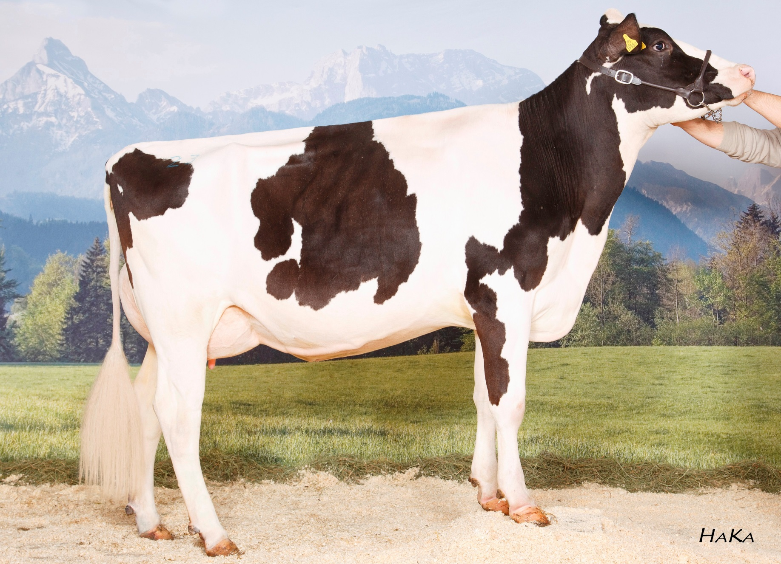
Zucht - Zuchtziel
Seit 1984 Holstein
Leistungsstark (1.Lakt. 8.000kg, dann über 10.000kg)
Langlebig (Abgangsleistung über 50.000kg)
Großrahmig (KH 160 cm, beste Fundamente, gute Euter)

Slide 8
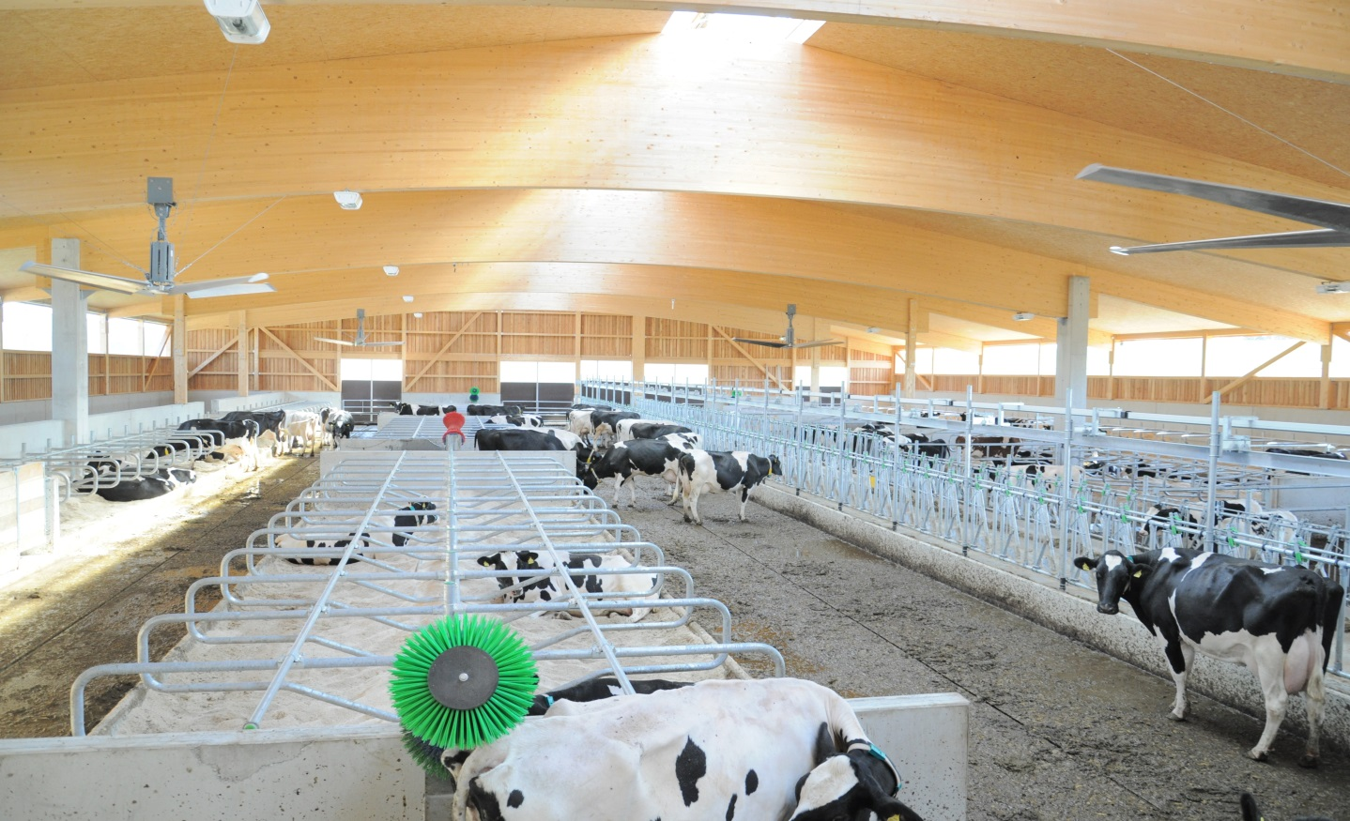
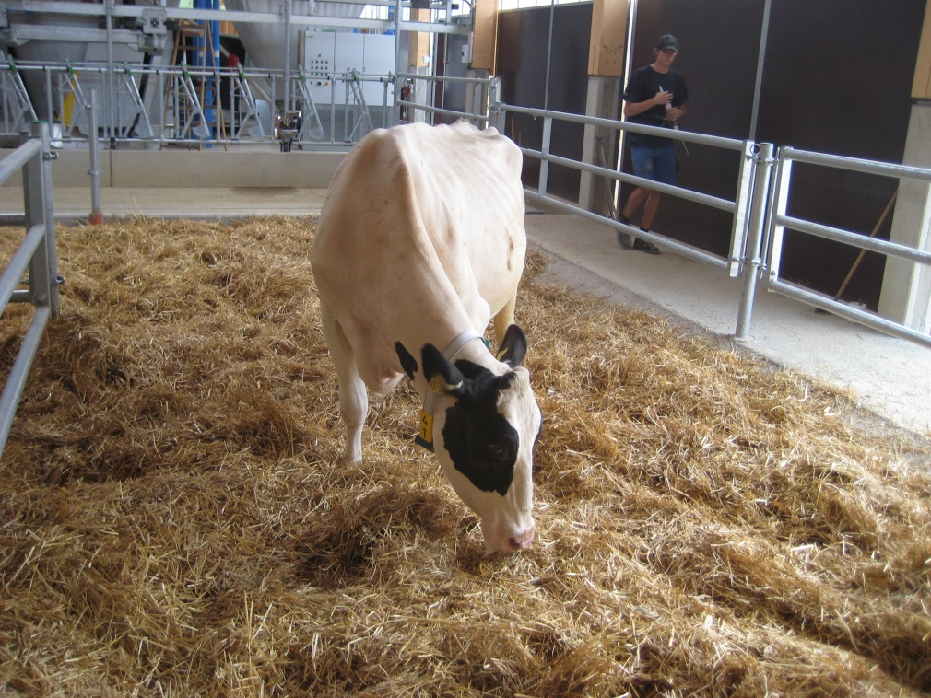
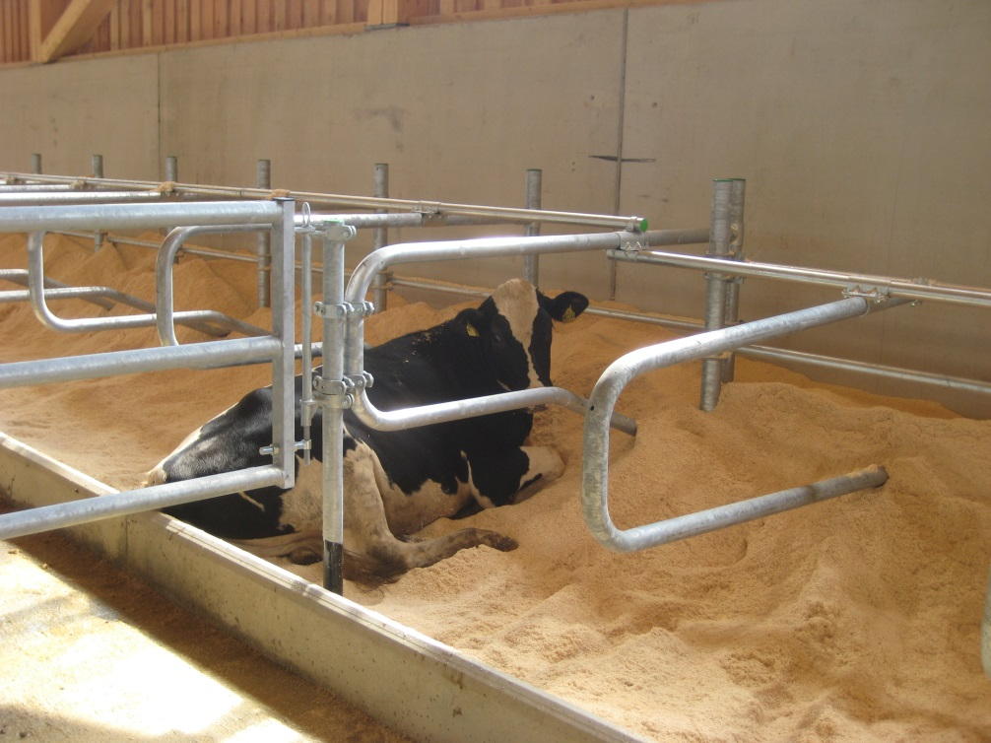
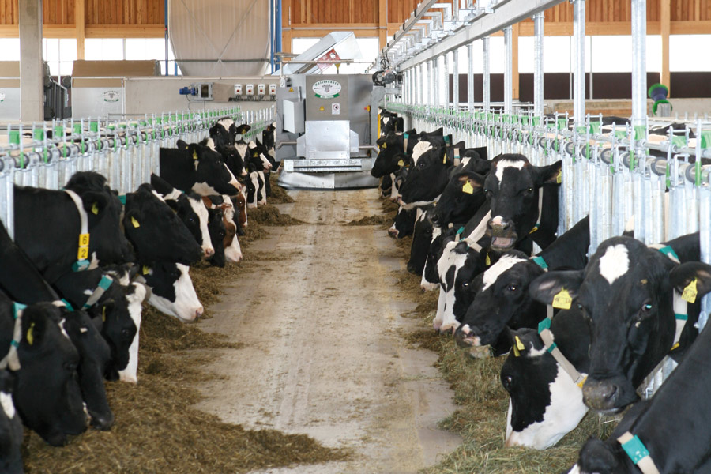
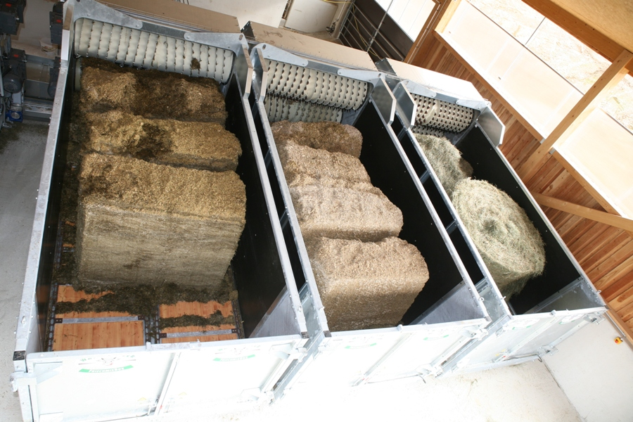
Schwerpunkte beim neuen Stall
Tiergerechtigkeit (Licht, Luft, Temperatur, Platzangebot…)
Kuhkomfort (Liegeboxen, Laufgänge, Abkalbebereich…)
Arbeitserleichterung
Automatisches Fütterungssystem
6 mal frische Futtervorlage
3-4 tägiges Befüllen der Frischmixboxen
2x10 Fischgrätenmelkstand
Massive Zeiteinsparung – 80 Kühe /Stunde
Angenehmes Arbeitsklima – viel Licht und Luft

Slide 9
Schlussfolgerung

Slide 10
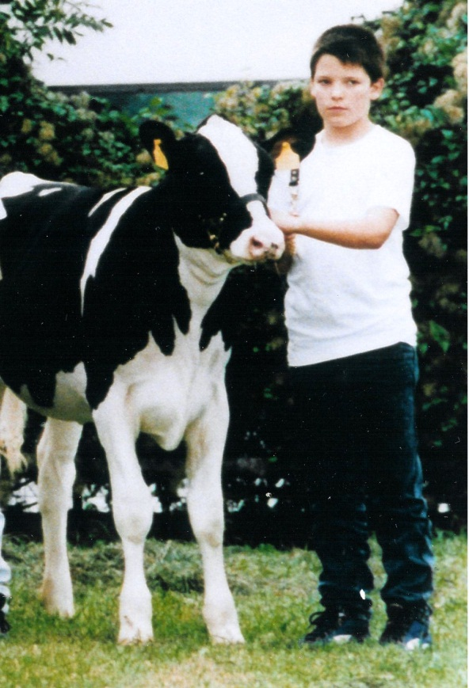
Danke für die Aufmerksamkeit!
Gerhard Kappel

